Slide 1
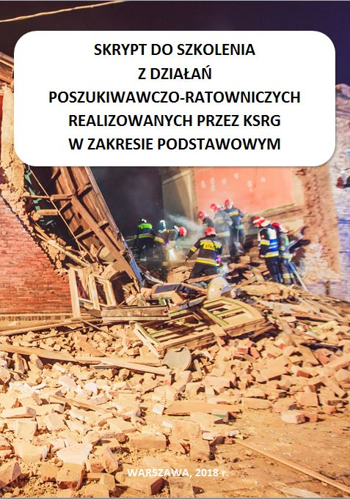
Szkolenie z działań poszukiwawczo-ratowniczych realizowanych przez ksrg w zakresie podstawowym
Warszawa 2020 r.

Slide 2
Niniejsza prezentacja, opracowana przez mł. bryg. mgr inż. Pawła Bruneckiego, powstała na podstawie skryptu do szkolenia z działań poszukiwawczo-ratowniczych realizowanych przez ksrg w zakresie podstawowym, autorstwa:
mł. bryg. Mariusza Chomoncika,
bryg. Piotra Gancarczyka,
asp. sztab. Krzysztofa Grucy,
bryg. Roberta Kłębczyka,
kpt. Adama Piętki.
Prezentacja została zweryfikowana przez autorów skryptu i specjalistów z zakresu działań poszukiwawczo-ratowniczych.

Slide 3
Zasady udzielania kwalifikowanej pierwszej pomocy w ciasnych przestrzeniach.
Temat 6.

Slide 4
Kwalifikowaną pierwszą pomoc należy realizować zgodnie z przyjętymi procedurami zawartymi w zasadach organizacji ratownictwa medycznego w ksrg.
Temat 6. Zasady udzielania KPP w ciasnych przestrzeniach
Notes:
Rodzaj i charakter obrażeń u osób poszkodowanych podczas katastrofy budowlanej wynika przede wszystkim ze specyfiki i mechanizmu zniszczenia konstrukcji budowalnej. Ma to związek z powstającymi ostrymi krawędziami, spadającymi elementami o różnorodnym kształcie i masie, dużymi i ciężkimi elementami konstrukcyjnymi oraz różnorodnym wyposażeniem obiektu. Następstwem wystąpienia podanych czynników są obrażenia, wśród których najczęstsze to rany (w tym rany miażdżone) oraz złamania.
Charakterystycznym dla czynności ratowniczych w ramach KPP podczas katastrof budowlanych są warunki panujące na gruzowisku, które przede wszystkim wiążą się z ograniczona przestrzenią. Należy również przewidywać sytuację, w których zachodzi konieczność prowadzenia stałej kontroli i kwalifikowanej pierwszej pomocy w strefie zagrożenia z uwagi na długotrwałe działania np. związane z wykonaniem dostępu niezbędnego do ewakuacji poszkodowanego. W takich sytuacjach, jeżeli zachodzą właściwe warunki, należy przewidzieć możliwość wprowadzenia działań w zakresie medycznych czynności ratunkowych prowadzonych przez ratowników medycznych, w tym w ramach systemu Państwowego Ratownictwa Medycznego.

Slide 5
Zasady wykonywania medycznych działań ratowniczych i ewakuacji w ciasnych przestrzeniach
Głównym obszarem działań w zakresie kwalifikowanej pierwszej pomocy w ramach akcji ratowniczej po katastrofie budowlanej są ograniczone i ciasne przestrzenie.
Niejednokrotnie wiąże się to z koniecznością udzielania pomocy osobie poszkodowanej tylko przez jednego ratownika.
Temat 6. Zasady udzielania KPP w ciasnych przestrzeniach

Slide 6
Zasady wykonywania medycznych działań ratowniczych i ewakuacji w ciasnych przestrzeniach (c.d.)
Działania KPP są prowadzone równolegle z wykonywanymi działaniami technicznymi, którym towarzyszy między innymi hałas oraz zapylenie.
Często docierając do poszkodowanego, ratownicy nie są w stanie zabrać ze sobą całego zestawu R1 czy też sprzętu do realizacji medycznych działań ratowniczych.
Temat 6. Zasady udzielania KPP w ciasnych przestrzeniach

Slide 7
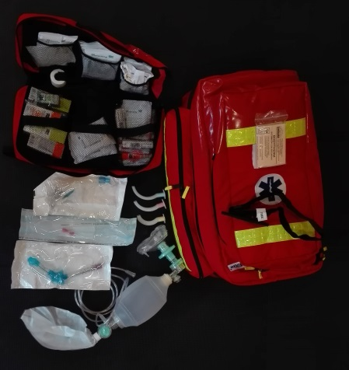
PAMIĘTAJ, że należy jednak zabrać ze sobą:
opaskę zaciskową;
materiały opatrunkowe;
koc ratowniczy;
sprzęt do udrażniania dróg oddechowych;
worek samorozprężalny.
Temat 6. Zasady udzielania KPP w ciasnych przestrzeniach

Slide 8
W rozmowie z poszkodowanym można zastosować schemat wywiadu ratowniczego SAMPLE, czyli:
S – symptomy (dolegliwości, objawy);
A – alergie;
M – medykamenty (lekarstwa stosowane przez poszkodowanego);
P – przebyte choroby;
L – lunch (ostatni posiłek przed zdarzeniem);
E – ewentualnie: co się stało.
Temat 6. Zasady udzielania KPP w ciasnych przestrzeniach
Notes:
Docierając do poszkodowanego, należy jak najszybciej nawiązać z nim kontakt słowny. Utrzymywanie tego kontaktu może pozwolić ratownikowi na zorientowanie się co do stanu poszkodowanego i stanowi element wsparcia psychicznego udzielanego poszkodowanemu.
Docierając do poszkodowanego, należy dokonać szybkiej oceny poszkodowanego pod kątem istniejących obrażeń i dolegliwości. Jest to szybka i ukierunkowana ocena, mająca na celu stwierdzenie wszystkich obrażeń stanowiących zagrożenie życia.
Należy zwrócić szczególną uwagę na objawy wstrząsu hipowolemicznego (zaburzenia przytomności, przyspieszony oddech, przyspieszone tętno, tętno słabo wyczuwalne – do niewyczuwalnego na obwodzie, wydłużony nawrót kapilarny powyżej 2 sekund, skóra zimna, blada, pokryta potem).

Slide 9
Oceniając stan poszkodowanego, dokonujemy oceny:
Wrażenia ogólnego.
Stanu przytomności.
A (Alert) – przytomny.
V (Verbal) – reaguje na głos.
P (Pain) – reaguje na ból.
U (Unresponsive) – nieprzytomny (bez odruchu kaszlowego i gardłowego).
Temat 6. Zasady udzielania KPP w ciasnych przestrzeniach
Notes:
W pierwszych minutach zatrzymania krążenia poszkodowany może słabo oddychać lub wykonywać nieregularne, wolne i głośne westchnięcia. Są to oddechy nieprawidłowe. Ważne jest, aby ratownik nie mylił ich z prawidłowym oddechem.

Slide 10
Oceniając stan poszkodowanego, dokonujemy oceny (c.d.):
Drożności dróg oddechowych (Airway).
Oddechu (Breathing) przez 10 sekund (widzę, słyszę, czuję).
Krążenia (Circulation).
Temat 6. Zasady udzielania KPP w ciasnych przestrzeniach
Notes:
W pierwszych minutach zatrzymania krążenia poszkodowany może słabo oddychać lub wykonywać nieregularne, wolne i głośne westchnięcia. Są to oddechy nieprawidłowe. Ważne jest, aby ratownik nie mylił ich z prawidłowym oddechem.

Slide 11
PAMIĘTAJ!
W PRZYPADKU BRAKU PRAWIDŁOWEGO ODDECHU, NALEŻY PODJĄĆ RESUSCYTACJĘ KRĄŻENIOWO – ODDECHOWĄ (RKO)!
(Jeżeli tylko istnieją do tego warunki)
Temat 6. Zasady udzielania KPP w ciasnych przestrzeniach
Notes:
Prowadzenie RKO w sposób „tradycyjny” w ciasnych przestrzeniach jest trudne do wykonania. Dlatego zachodzi konieczność jej zmodyfikowania.

Slide 12
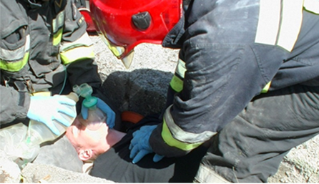
Jeżeli jest na tyle dużo miejsca, że mieści się dwóch ratowników, to jeden z nich prowadzi sztuczną wentylację, znajdując się za głową poszkodowanego, a drugi wykonuje zewnętrzny masaż serca, stojąc w rozkroku nad poszkodowanym.
Temat 6. Zasady udzielania KPP w ciasnych przestrzeniach

Slide 13
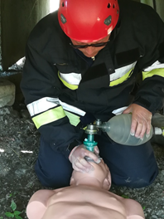
Jeżeli w miejscu, gdzie znajduje się poszkodowany może zmieścić się tylko jeden ratownik, to wykonuje on sztuczną wentylację i zewnętrzny masaż serca znajdując się za głową poszkodowanego.
Temat 6. Zasady udzielania KPP w ciasnych przestrzeniach
Notes:
Jeżeli oddech jest obecny, to należy utrzymać drożność dróg oddechowych (u osoby głęboko nieprzytomnej należy rozważyć przyrządowe udrożnienie dróg oddechowych) i ocenić jego częstotliwość, głębokość oraz wysiłek oddechowy.
Częstotliwość oddychania
Prawidłowa Nieprawidłowa
Dorosły 10 – 20/min. <8 i > 30/min.
Małe dziecko 15 – 30/min. <15 i > 45/min.
Niemowlę 25 – 50/min. <25 i > 60/min.

Slide 14
Ocena krążenia obejmuje:
Ocenę tętna: obecność, częstość, miarowość, jakość.
Ocena parametrów skóry: kolor, wilgotność, ocieplenie, nawrót kapilarny.
Temat 6. Zasady udzielania KPP w ciasnych przestrzeniach
Notes:
W aspekcie krążenia, należy dokonać oceny:
tętna – jednocześnie na tętnicy szyjnej i promieniowej przez 10 sekund – jego obecność, częstotliwość, miarowość oraz jakość;
Częstotliwość tętna
Prawidłowa Nieprawidłowa
Dorosły 60 – 120/min. <50 i > 120/min.
Małe dziecko 60 – 160/min. <60 i > 160/min.
Niemowlę 80 – 180/min. <80 i > 180/min.
skóry – kolor, wilgotność, ocieplenie, nawrót kapilarny (należy ucisnąć palec położony na poziomie serca lub nieco wyżej na 5 sekund z siłą, która spowoduje zblednięcie skóry, następnie określić czas konieczny do uzyskania w miejscu uciśnięcia takiego samego koloru, jak otaczająca je skóra – norma < 2 sekund).
Po dokonaniu oceny stanu poszkodowanego, należy wdrożyć niezbędne postępowanie ratownicze. W ciasnej przestrzeni postępowanie to najczęściej będzie polegało na udrożnieniu dróg oddechowych, zaopatrzeniu ran, termoizolacji i unieruchomieniu złamań. Należy rozważyć wskazania i możliwość zastosowania tlenoterapii.

Slide 15
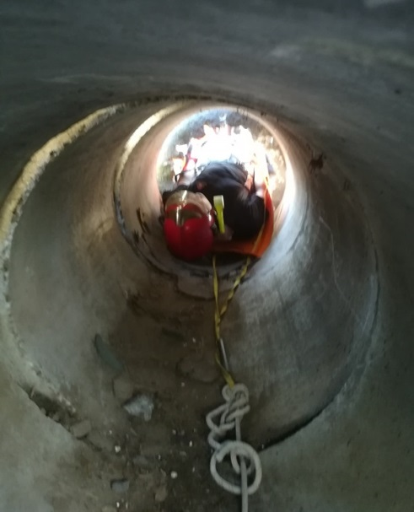
Wskazaniami do ewakuacji są następujące sytuacje:
zagrożenie dla życia ratownika i ratowanego;
brak możliwości oceny funkcji życiowych poszkodowanego;
ciężki stan poszkodowanego.
Temat 6. Zasady udzielania KPP w ciasnych przestrzeniach
Notes:
Wskazaniami do ewakuacji są następujące sytuacje:
bezpośrednie lub przewidywalne w krótkim czasie zagrożenie dla życia ratownika i ratowanego;
brak możliwości oceny funkcji życiowych w miejscu, w którym znajduje się poszkodowany;
ciężki stan poszkodowanego wymagający podjęcia czynności z zakresu kwalifikowanej pierwszej pomocy w ciągu 1 – 2 minut, aby zapobiec śmierci poszkodowanego.
Należy zwrócić uwagę, że w przypadku poszkodowanego znajdującego się w ciasnej przestrzeni, będzie on zawsze wymagał ewakuacji do miejsca, gdzie będzie możliwe udzielenie pełnozakresowej pomocy medycznej, w tym przekazanie zespołom ratownictwa medycznego.
W przypadku ewakuacji poszkodowanego z ciasnych przestrzeni, oprócz noszy typu deska, które stanowią standardowe wyposażenie każdej jednostki JRG, konieczne może być zastosowanie noszy typu „półsked”.

Slide 16
PAMIĘTAJ!
SZYBKOŚĆ WYKONYWANIA EWAKUACJI
NALEŻY UZALEŻNIĆ OD STANU POSZKODOWANEGO
I MOŻLIWOŚCI TECHNICZNYCH JEJ REALIZACJI.
Temat 6. Zasady udzielania KPP w ciasnych przestrzeniach

Slide 17
Metryka prezentacji
Data powstania pierwowzoru: 10.06.2020 r.
Data ostatniej aktualizacji: 24.07.2020 r.
Bieżący numer wersji: 2
Autor: mł. bryg. Paweł Brunecki

